Slide 1



Распределенные вычислительные системы: Взаимодействие между процессами в РС
НГТУ им Р. Е. Алексеева
Артём Рыбин
Notes:
Перед стартом, разобраться кто дистационно, кто очно
По времени, по вопросам.
О теме, про сайт.

Slide 2
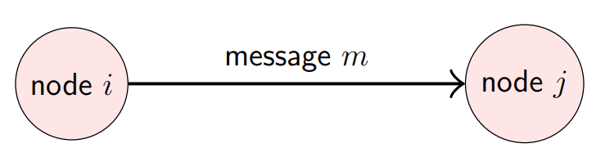
Обмен сообщениями (Message passing)
Наиболее общая и универсальная модель взаимодействия процессов в РС
Сообщения передаются по ненадежным каналам
Реализация может предоставлять некоторые гарантии по доставке сообщений
Возможны различные варианты и схемы взаимодействий

Slide 3
Варианты взаимодействий
Сколько процессов взаимодействует?
В каких направлениях передаются сообщения?
Требуется ли ответ от получателя?
Кто инициирует передачу сообщения?
Должны ли отправитель и получатель "знать" друг друга?
Должны ли процессы работать одновременно?
Блокируются ли процессы во время отправки/приема сообщений?

Slide 4
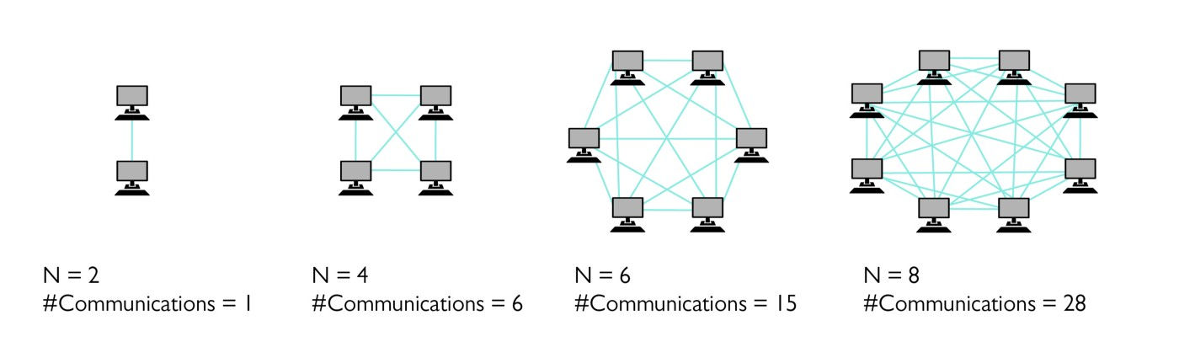
Число процессов
Парные взаимодействия
Групповые взаимодействия

Slide 5

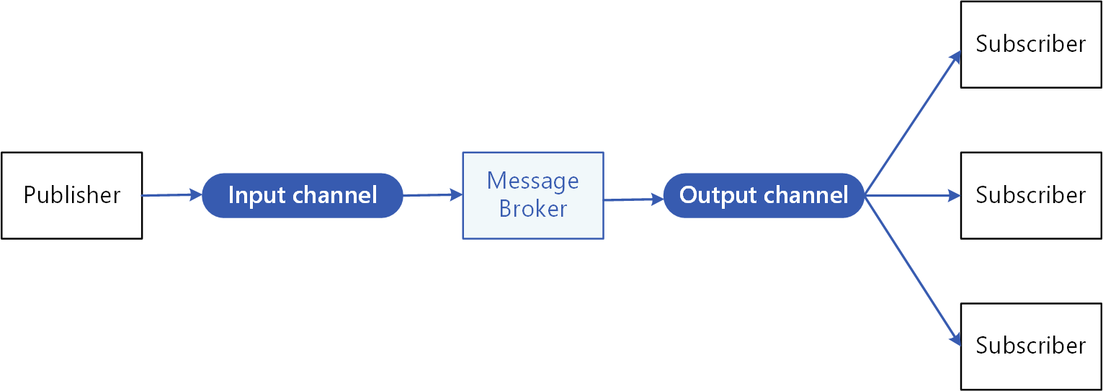
Направления передачи сообщений
В одну сторону (unidirectional):
роли отправителей и получателей зафиксированы
пример: издатель-подписчик (publisher-subscribers)
В обе стороны (bidirectional):
процесс может быть как отправителем, так и получателем
пример: клиент-сервер (client-server)

Slide 6
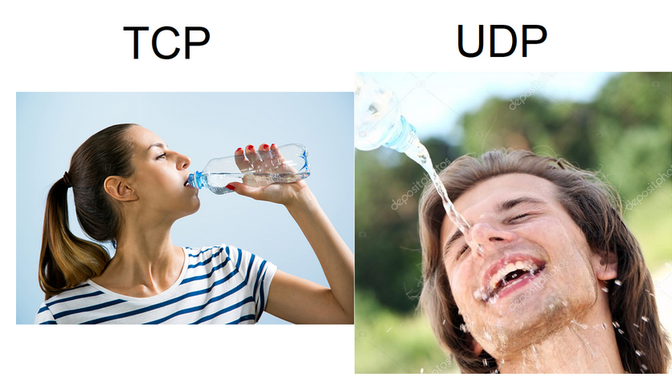
Требуется ли ответ от получателя?
Отправка в одну сторону (one-way)
Схема "запрос-ответ" (request-reply)

Slide 7


Кто инициирует передачу сообщения?
Push - отправитель инициирует доставку:
получатель пассивен
Pull - получатель инициирует доставку:
отправитель пассивен

Slide 8
Связывание процессов
Связывание по пространству (space coupling):
Процессы должны обладать информацией друг о друге
Например, отправитель должен знать адрес получателя
Связывание по времени (time coupling):
Процессы должны выполняться в одно время
Transient vs persistent communication
Notes:
Transient versus persistent:
Transient communication: Comm. server discards message when cannot be delivered at the next server, or at the receiver.
Persistent communication: A message is stored at a communication server as long as it takes to deliver it.

Slide 9
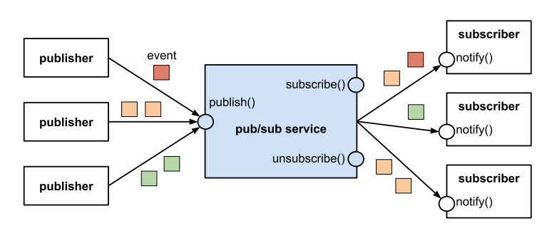
Непрямое взаимодействие (indirect)
Происходит через некоторого посредника или абстракцию, без прямого связывания между отправителями и получателями
Примеры:
Очередь сообщений
Издатель-подписчик
Общая память

Slide 10
Блокируются ли процессы?
Синхронное взаимодействие:
отправитель блокируется (до приема сообщения к доставке, доставки сообщения, окончания обработки сообщения...)
получатель блокируется до приема сообщения
Асинхронное взаимодействие:
отправитель продолжает выполнение сразу после отправки сообщения
получатель может неблокирующим образом проверить наличие сообщений
позволяет перекрыть коммуникации и вычисления

Slide 11
Возможные гарантии транспорта
Контроль целостности сообщений
Доставка сообщения:
возможно будет доставлено, возможно несколько раз (zero or more, best effort)
будет доставлено не более 1 раза (at most once)
будет доставлено как минимум 1 раз (at least once)
будет доставлено ровно 1 раз (exactly once)
Порядок доставки сообщений
в произвольном порядке
в порядке их отправки

Slide 12
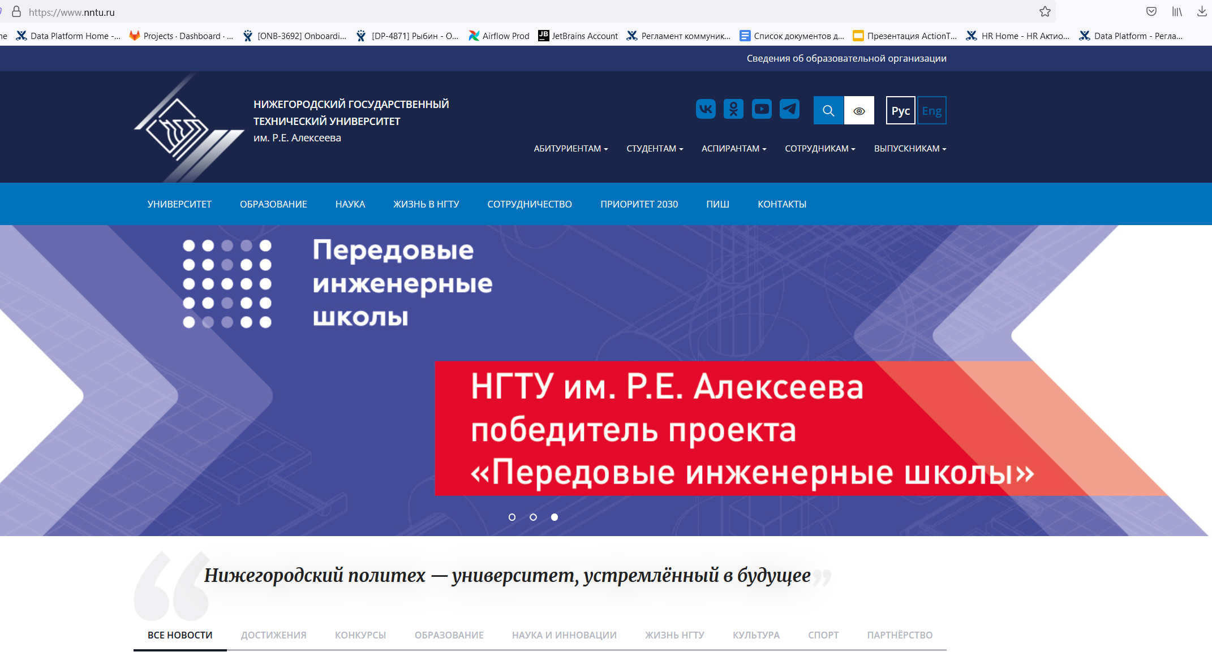

Slide 13
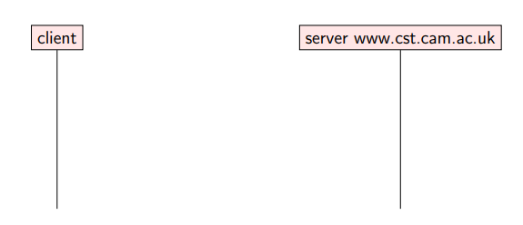
Client – server example: Web

Slide 14
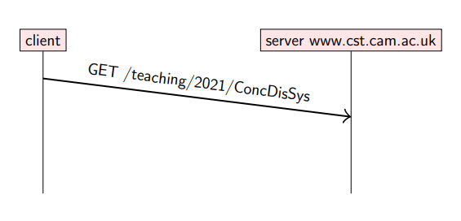
Client – server example: Web

Slide 15
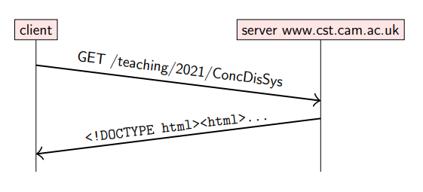
Client – server example: Web

Slide 16
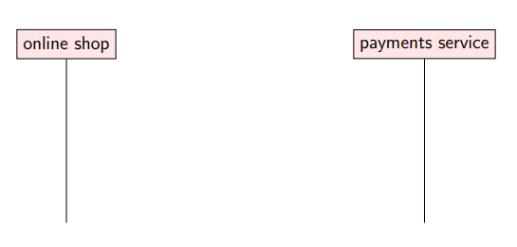
Client-server example: online payments

Slide 17
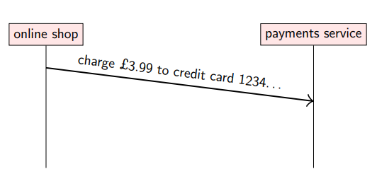
Client-server example: online payments

Slide 18
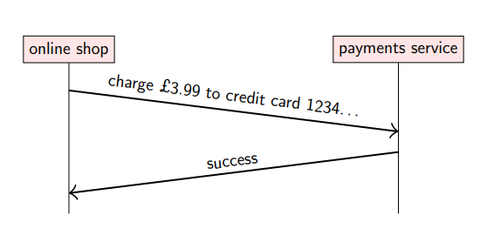
Client-server example: online payments

Slide 19
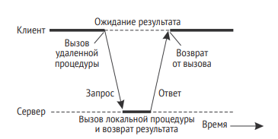
Remote Procedure Call (RPC)

Slide 20
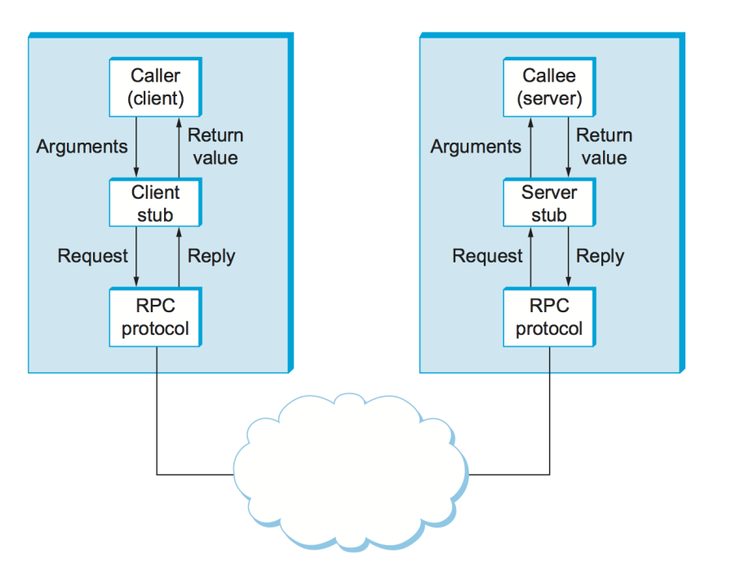
Реализация RPC

Slide 21
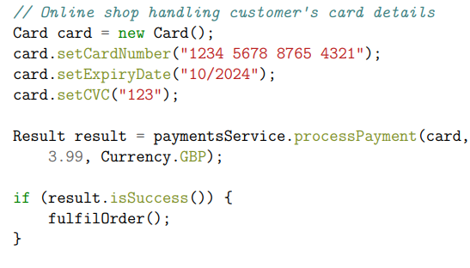
Remote Procedure Call (RPC), in code:

Slide 22
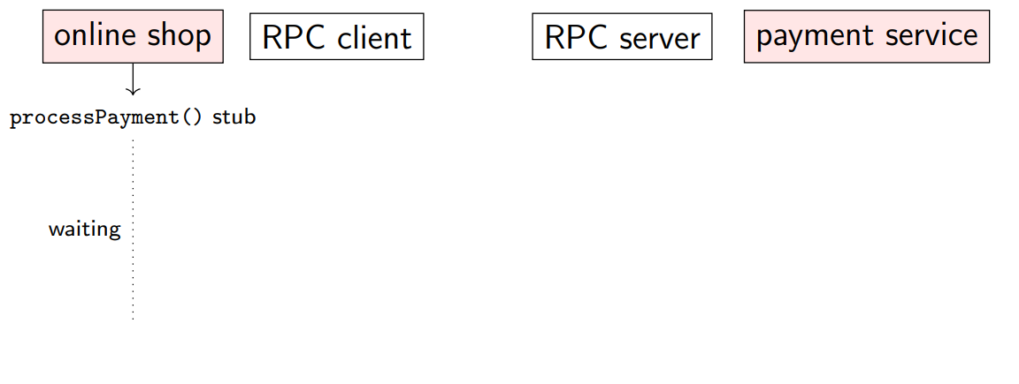

Slide 23
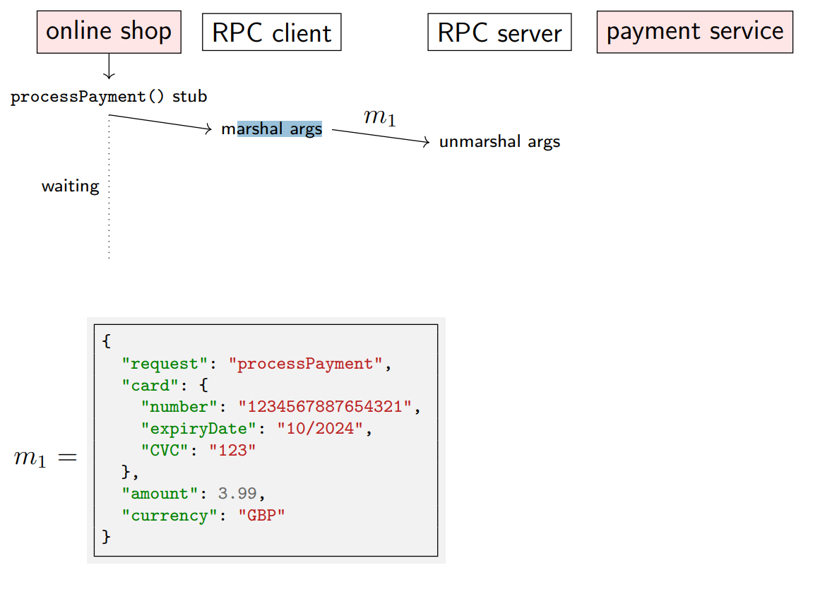

Slide 24
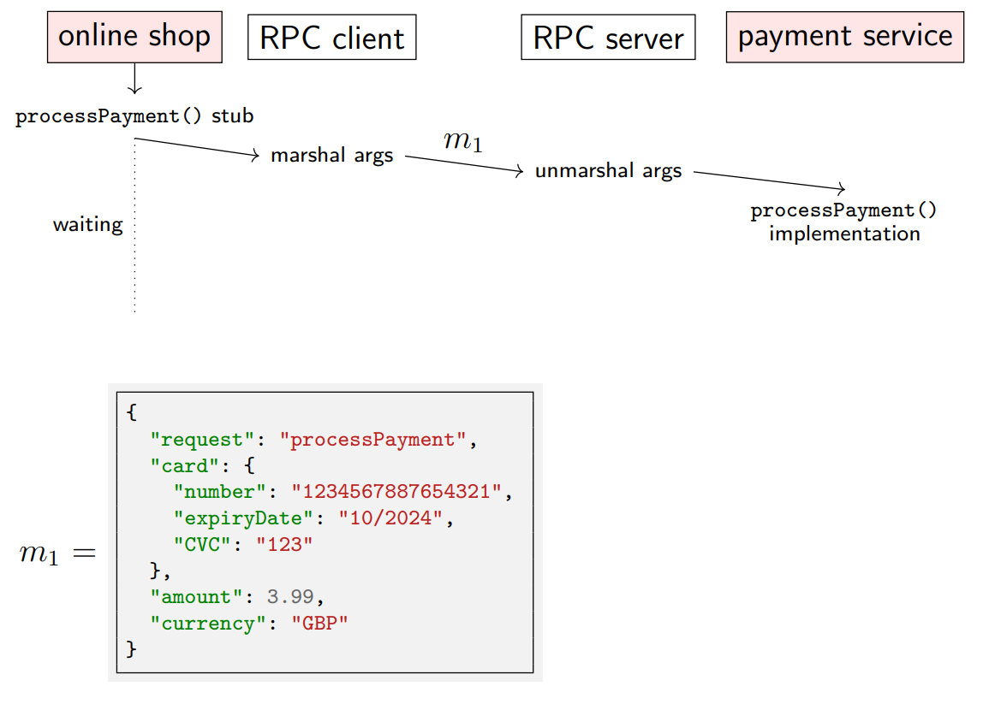

Slide 25
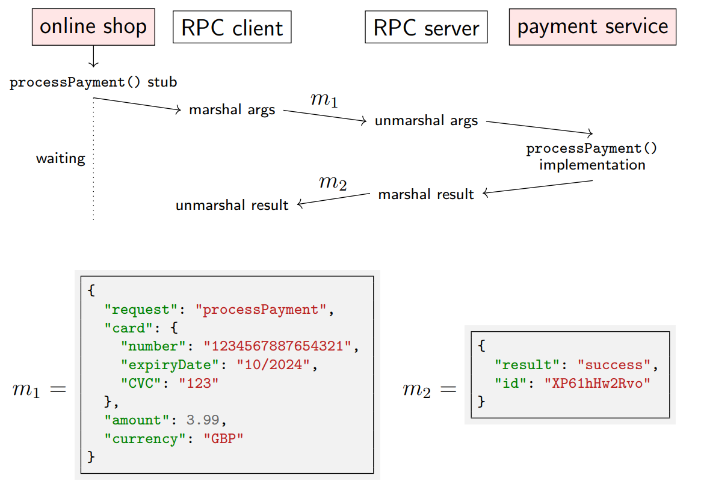

Slide 26
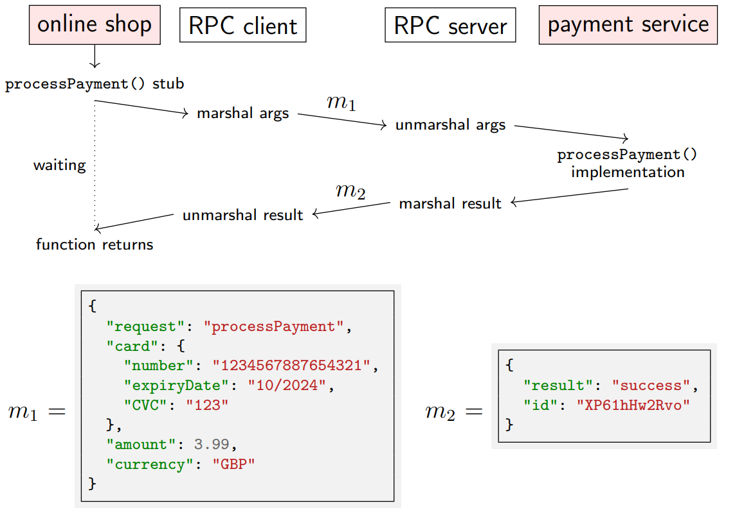

Slide 27
Remote Procedure Call (RPC)
Позволяет делать вызов удаленной функции, так же как будто это локальный вызов.
“Local transparency” – система скрывает где ресурсы находятся на самом деле.
На практике:
Что если, удаленный сервис упал во время вызова?
Что если сообщение потерялось?
Что если сообщение задерживается?
Что если случилось ошибка, будет ли безопасная попытка на повторение?

Slide 28
Семантика (гарантии) RPC-вызова
возможно будет доставлено, возможно несколько раз (zero or more, best effort)
будет доставлено не более 1 раза (at most once)
будет доставлено как минимум 1 раз (at least once)
будет доставлено ровно 1 раз (exactly once)

Slide 29
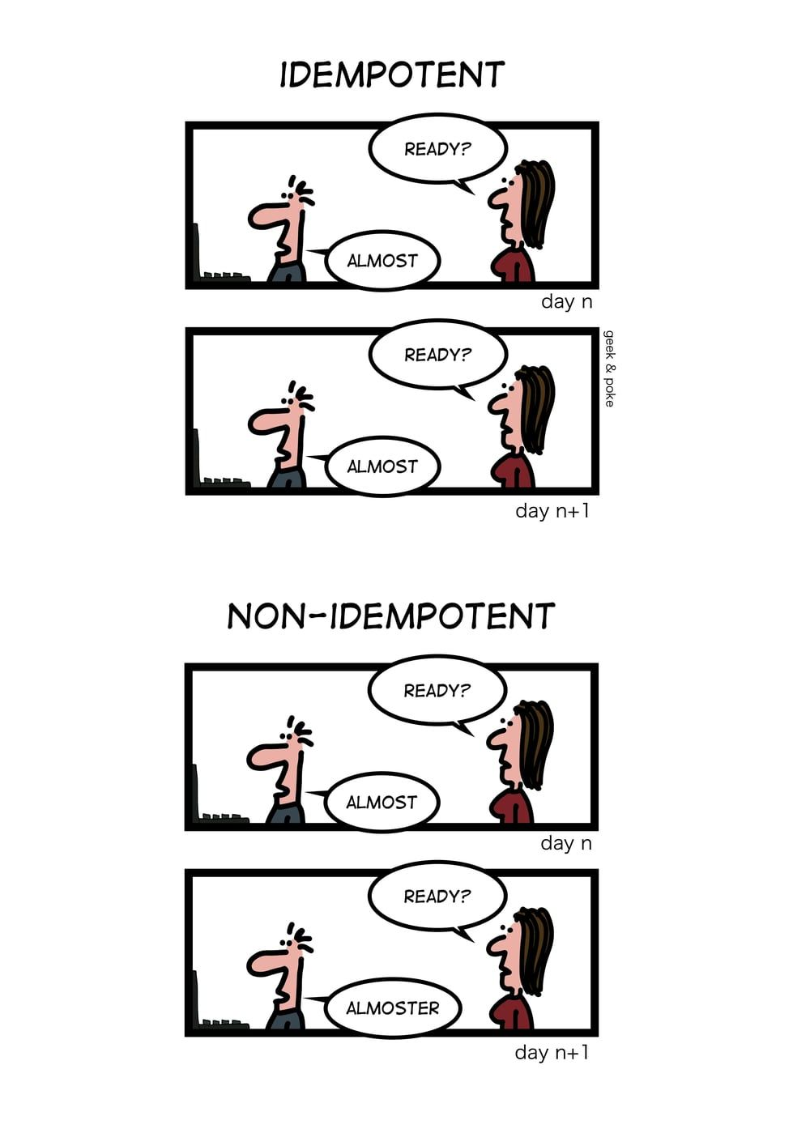
Идемпотентные операции
Результат операции не изменяется при многократном её применении
состояние сервера не изменяется или изменяется одинаковым образом
многократные вызовы эквивалентны однократному
Примеры?
В чем преимущество использования таких операций?

Slide 30
Отличия удаленных вызовов от локальных
Производительность
Выполняются удаленно, нет нагрузки на клиента
Новые типы ошибок (исключений)
Семантика вызова
Передача параметров, адресное пространство
Блокирующие вызовы и таймауты
Что если сервер перезагрузился/обновил версию?
Новые виды атак и угроз безопасности

Slide 31
RPC история
SunRPC/ONC RPC (1980s, basis for NFS)
CORBA: object-oriented middleware, hot in the 1990s
Microsoft’s DCOM and Java RMI (similar to CORBA)
SOAP/XML-RPC: RPC using XML and HTTP (1998)
Thrift (Facebook, 2007)
gRPC (Google, 2015)
REST (often with JSON)
Ajax in web browsers

Slide 32
Материалы
van Steen M., Tanenbaum A.S. Distributed Systems: Principles and Paradigms. (Глава 4)
www.csci.csusb.edu/tongyu/courses/cs461/notes/communication.php
https://habr.com/ru/company/itsumma/blog/416629/ - RabbitMQ vs Kafka

